Slide 1
Численное моделирование эволюции самогравитирующего кольца неупругих частиц в поле тяжести массивного центрального тела.
Дипломник: Баранов В.Е.
Научный руководитель: Макарян В.Г.

Slide 2
Актуальность проблемы
Существенная часть наблюдаемого вещества во Вселенной находится в системах, внешне напоминающих диски :
большая часть галактик;
протозвёзды;
протопланетные диски;
кольца планет (Сатурн, Уран, Нептун);
Солнечная система;
экзопланетные системы (на настоящий момент открыто более 450 экзопланет, и их число постоянно растёт!).
Все дискообразные структуры объединяет вращение и гравитация.
Для исследования поведения дискообразных структур применяется вычислительный эксперимент.
На данный момент построено множество моделей для различных систем, но:
количество открываемых систем постоянно растёт;
существующие модели либо устаревают в связи с новыми наблюдениями, либо уже изначально не дают ответа на все вопросы.

Slide 3
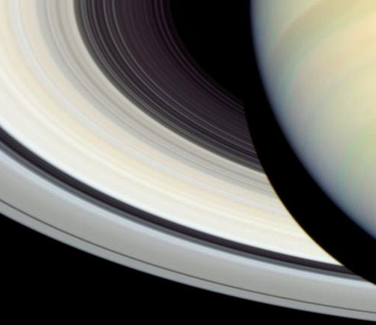
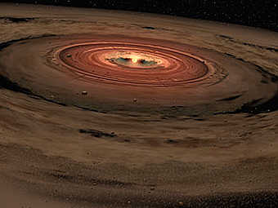
ЧИСЛЕННОЕ ИССЛЕДОВАНИЕ ЭВОЛЮЦИИ САМОГРАВИТИРУЮЩЕГО КОЛЬЦА НЕУПРУГИХ ЧАСТИЦ В ПОЛЕ ТЯЖЕСТИ МАССИВНОГО ЦЕНТРАЛЬНОГО ТЕЛА ПРИ РАЗЛИЧНЫХ ЗНАЧЕНИЯХ ПАРАМЕТРОВ СИСТЕМЫ
Цель работы:
Рисунок 1 – Кольца Сатурна
Рисунок 2 – Протопланетный диск

Slide 4
Задачи:
Разработка алгоритма решения задачи N тел методом прямого интегрирования.
Создание программного комплекса для реализации алгоритма.
Учёт неупругих столкновений.
Исследование поведения модели при различных значениях параметров.
Анализ динамики изменения суммарного числа частиц кольца, радиальной плотности, распределения частиц по массе и скорости вращения.

Slide 5
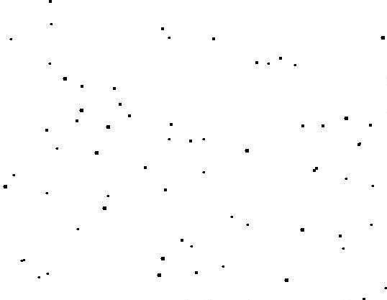
Постановка задачи N тел
Дана система N тел со случайным образом распределёнными координатами в пустом пространстве, в котором имеет место лишь гравитационное взаимодействие:
(1)
где
- расстояния между парами тел.
Перепишем уравнение (1) в виде:
Рисунок 3 – Общий вид произвольной системы N тел
(2)
Таким образом, задача N тел (в двумерном случае) состоит в отыскании траекторий
для 2N обыкновенных дифференциальных уравнений вида (2).
Аналитическое решение задачи N тел не найдено, вследствие чего для решения поставленной задачи применялся вычислительный метод –
метод Рунге-Кутта 4-го порядка.

Slide 6
Метод Рунге-Кутта 4-го порядка
Приведём систему уравнений, описывающую метод Рунге-Кутта 4-го порядка точности для обыкновенного дифференциального уравнения 2-го порядка:
(3)
где
- значение функции из правой части уравнения (2) в узлах сетки.
,
Нахождение решения задачи N тел методом прямого интегрирования заключается в применении вычислительного метода (в данном случае - метода Рунге-Кутта 4-го порядка) для каждой пары взаимодействующих тел
с целью вычисления их координат в последующий момент времени.

Slide 7
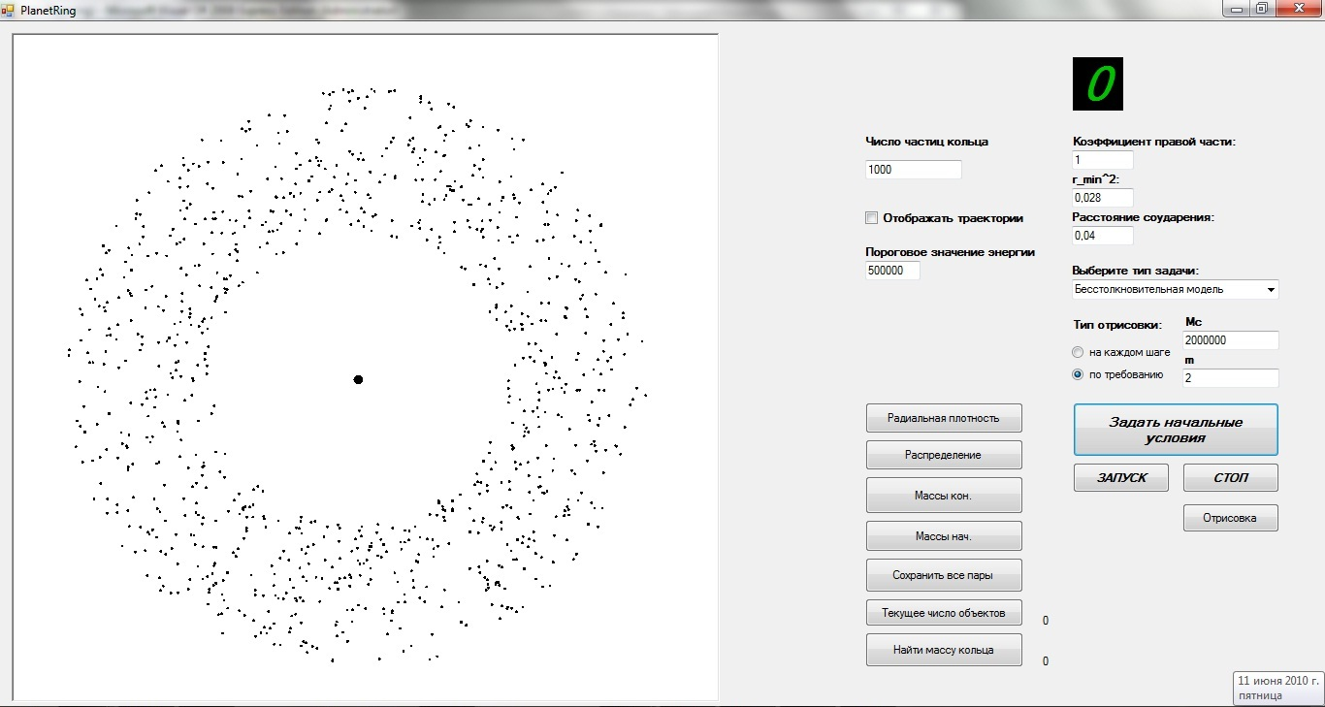
Описание программного комплекса
Рисунок 4 – Интерфейс пользователя

Slide 8
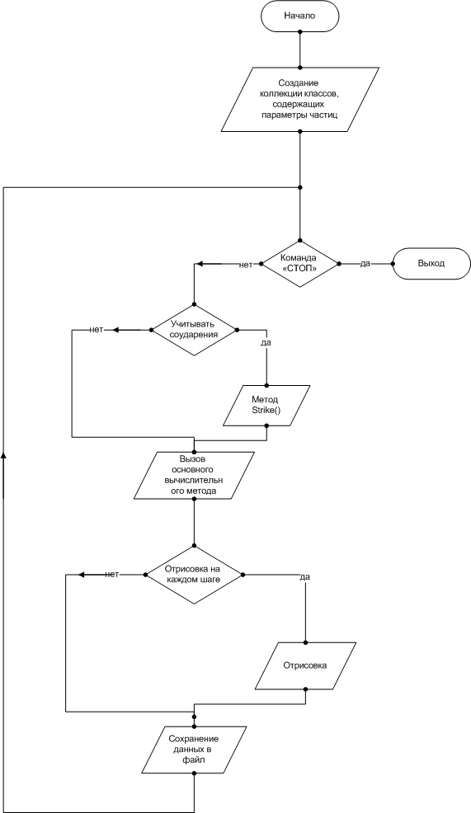
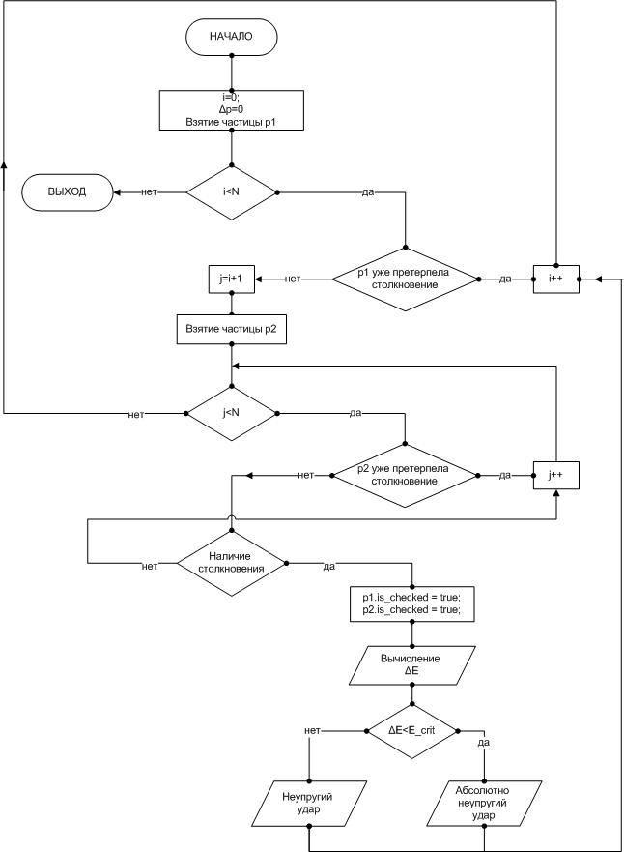
Блок-схемы
Рисунок 5 – Блок-схема работы программы
Рисунок 6 – Блок-схема обработки столкновений

Slide 9
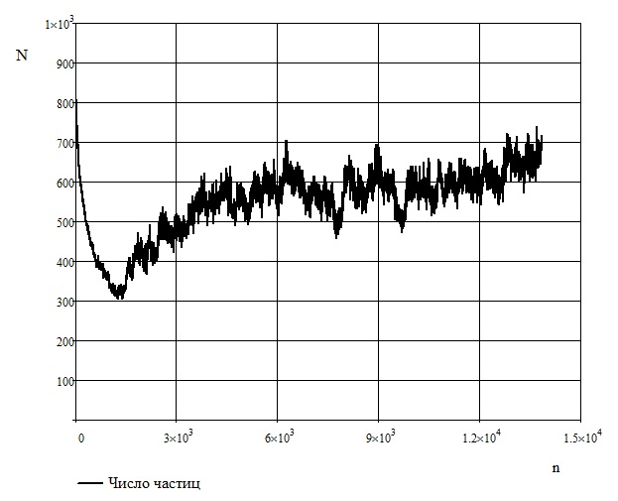
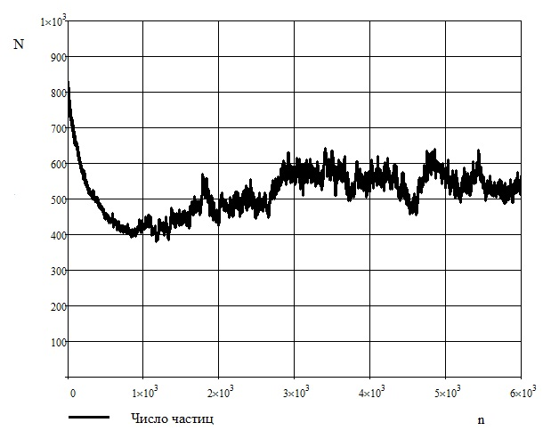
Результаты серии численных экспериментов
Исследование уравновешивания процесса разрушения/слияния частиц кольца
Рисунок 7 – Зависимости числа частиц кольца от времени
При наличии неупругих соударений число частиц кольца стремится к равновесному значению.

Slide 10
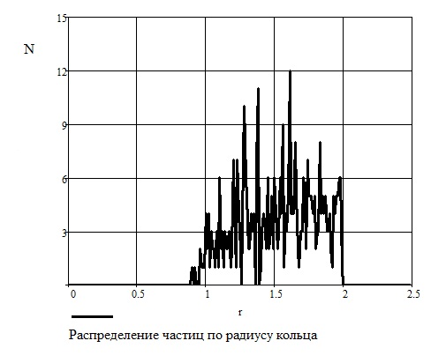
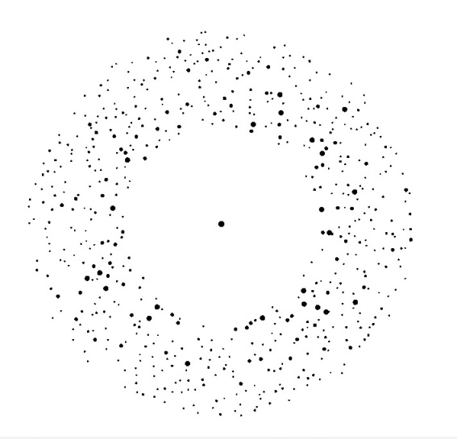
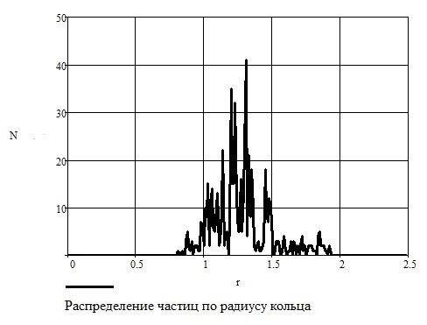
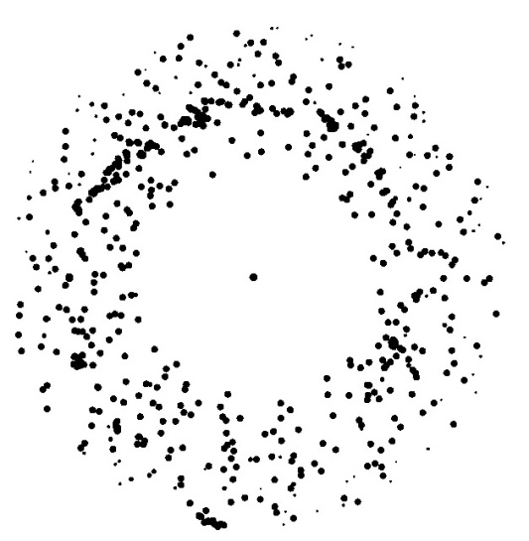
Радиальные распределения частиц
График распределения | Вид картины
Таблица 1 – Радиальные распределения частиц

Slide 11
Краткие выводы
Разработан и программно реализован алгоритм решения задачи N тел методом прямого интегрирования.
Проведена проверка решения на соответствие законам сохранения суммарного момента импульса и полной энергии.
Исследовано поведение модели при отсутствии и наличии неупругих столкновений; в последнем случае системой было достигнуто равновесное состояние.
Получены радиальные распределения частиц в кольце при движении с учётом неупругих столкновений; согласно данной модели, в результате длительной серии неупругих столкновений происходит уплотнение первоначальной структуры.
Недостатком модели является малое число объектов наблюдения ( ).

